Slide 1

SIAAF WEB
INSTRUCTIVO PARA REALIZAR EL MANTENIMIENTO DE SALONES

Slide 2

Acceso
Ingrese desde su navegador al sitio web de la Universidad: http://www.unisimon.edu.co/ y seleccionar en menú principal la opción «Portales»

Slide 3

Dirigirse a la sección «Portal Profesores y Administrativos»

Slide 4

Digite su usuario y contraseña para acceder al sistema y luego presione sobre el botón «Acceder»

Slide 5
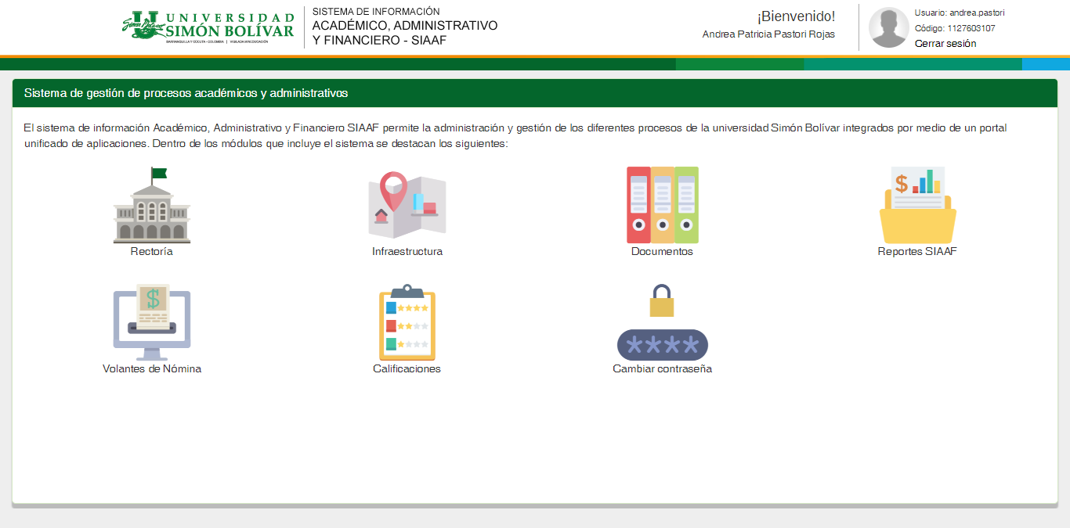
Módulo
Luego de ingresar al sistema deberá seleccionar el módulo «Infraestructura»

Slide 6
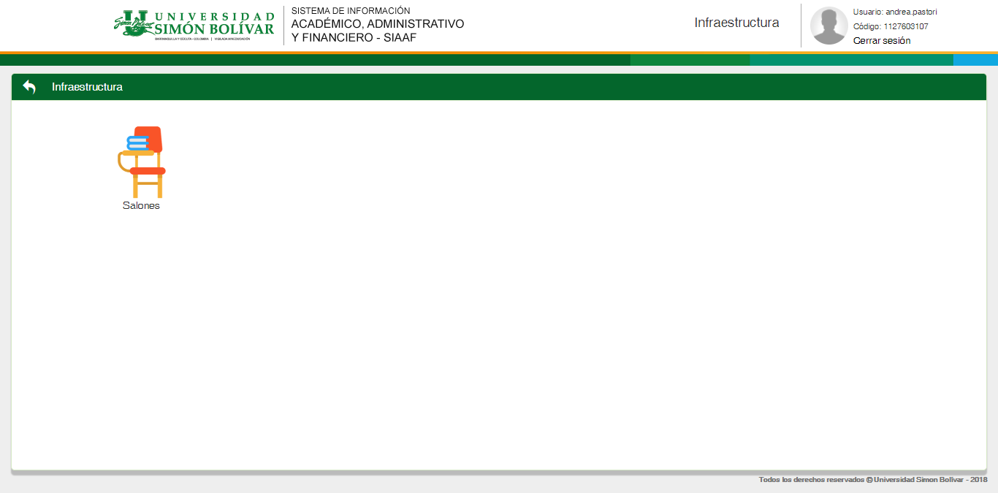
Salones
Luego de ingresar al módulo deberá seleccionar el icono «Salones»

Slide 7
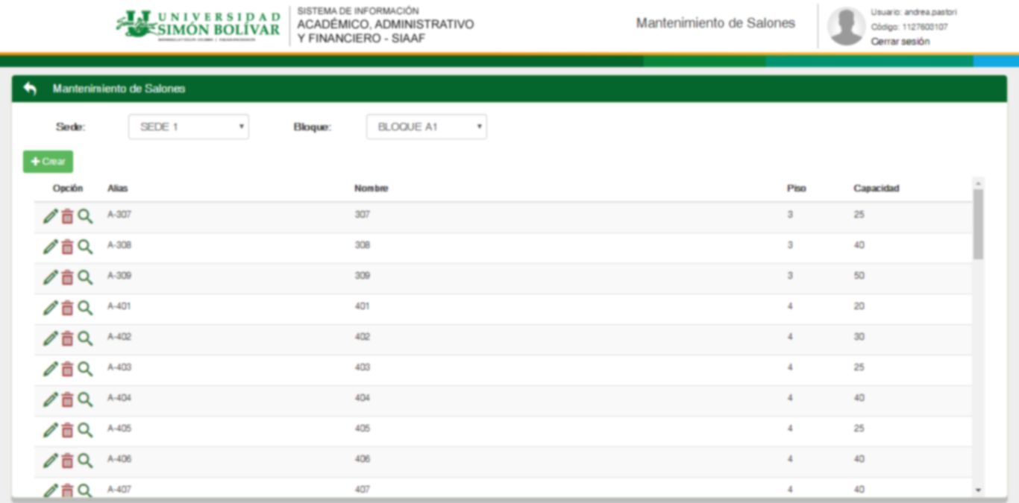
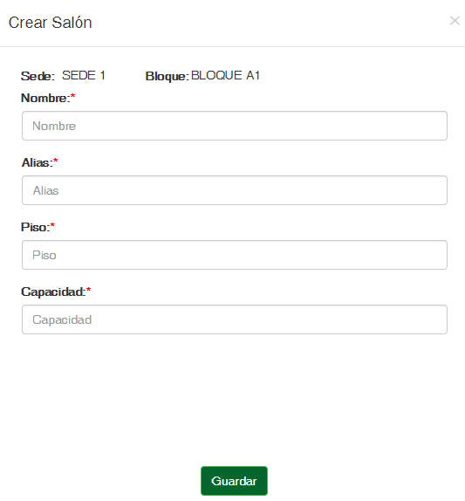
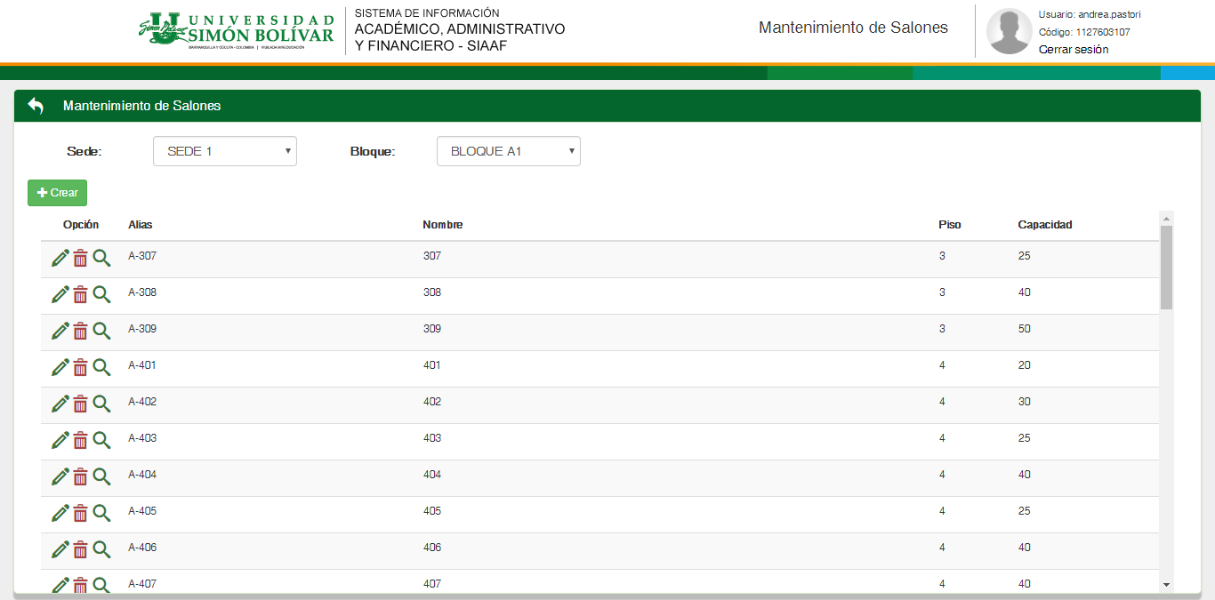
Salones - Crear
Para realizar la creación de un salón, presionar el ícono «Crear», complete la información solicitada en el formulario desplegado y finalice presionando en botón «Guardar»

Slide 8
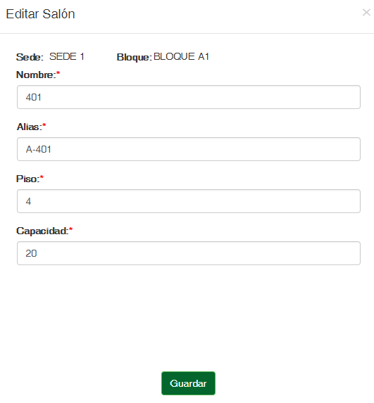
Salones - Editar
Para editar la información de un salón, presione el icono « » correspondiente al salón a editar, realice la modificación necesaria y presione el botón «Guardar» para aplicar los cambios.

Slide 9
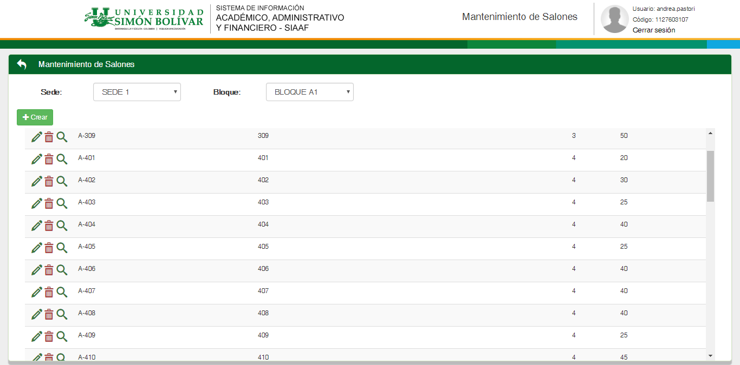
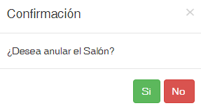
Salones - Anular
Para anular un salón, presione el icono « » correspondiente al salón y realice la confirmación de la acción a realizar.

Slide 10
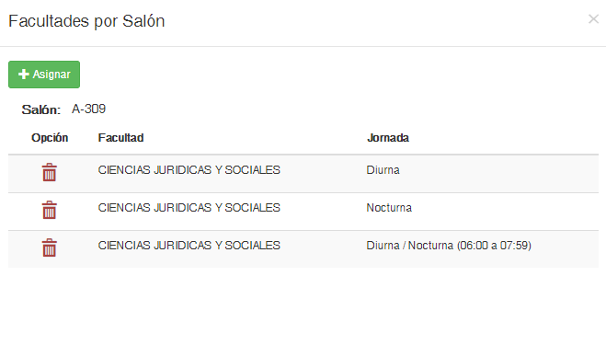
Salones – Asignar Facultad
Para realizar la asignación de una facultad a un salón, presione el icono « » correspondiente al salón y en la ventana desplegada presione el botón «Asignar»

Slide 11
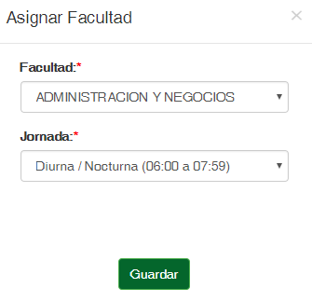
Salones – Asignar Facultad
Complete la información solicitada en el formulario desplegado y finalice presionando el botón «Guardar»

